Slide 1
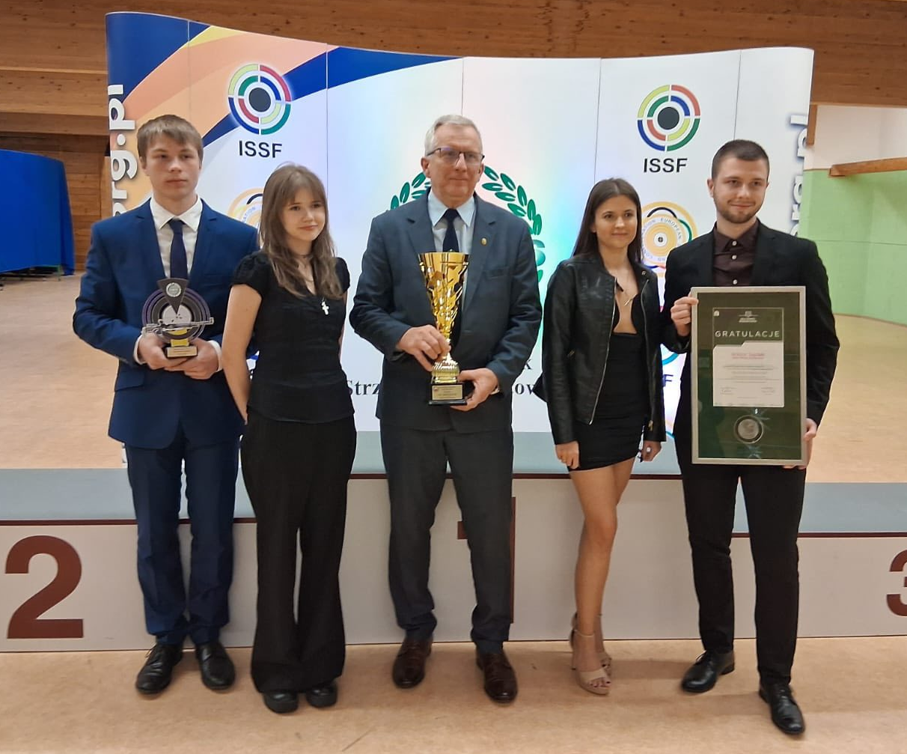
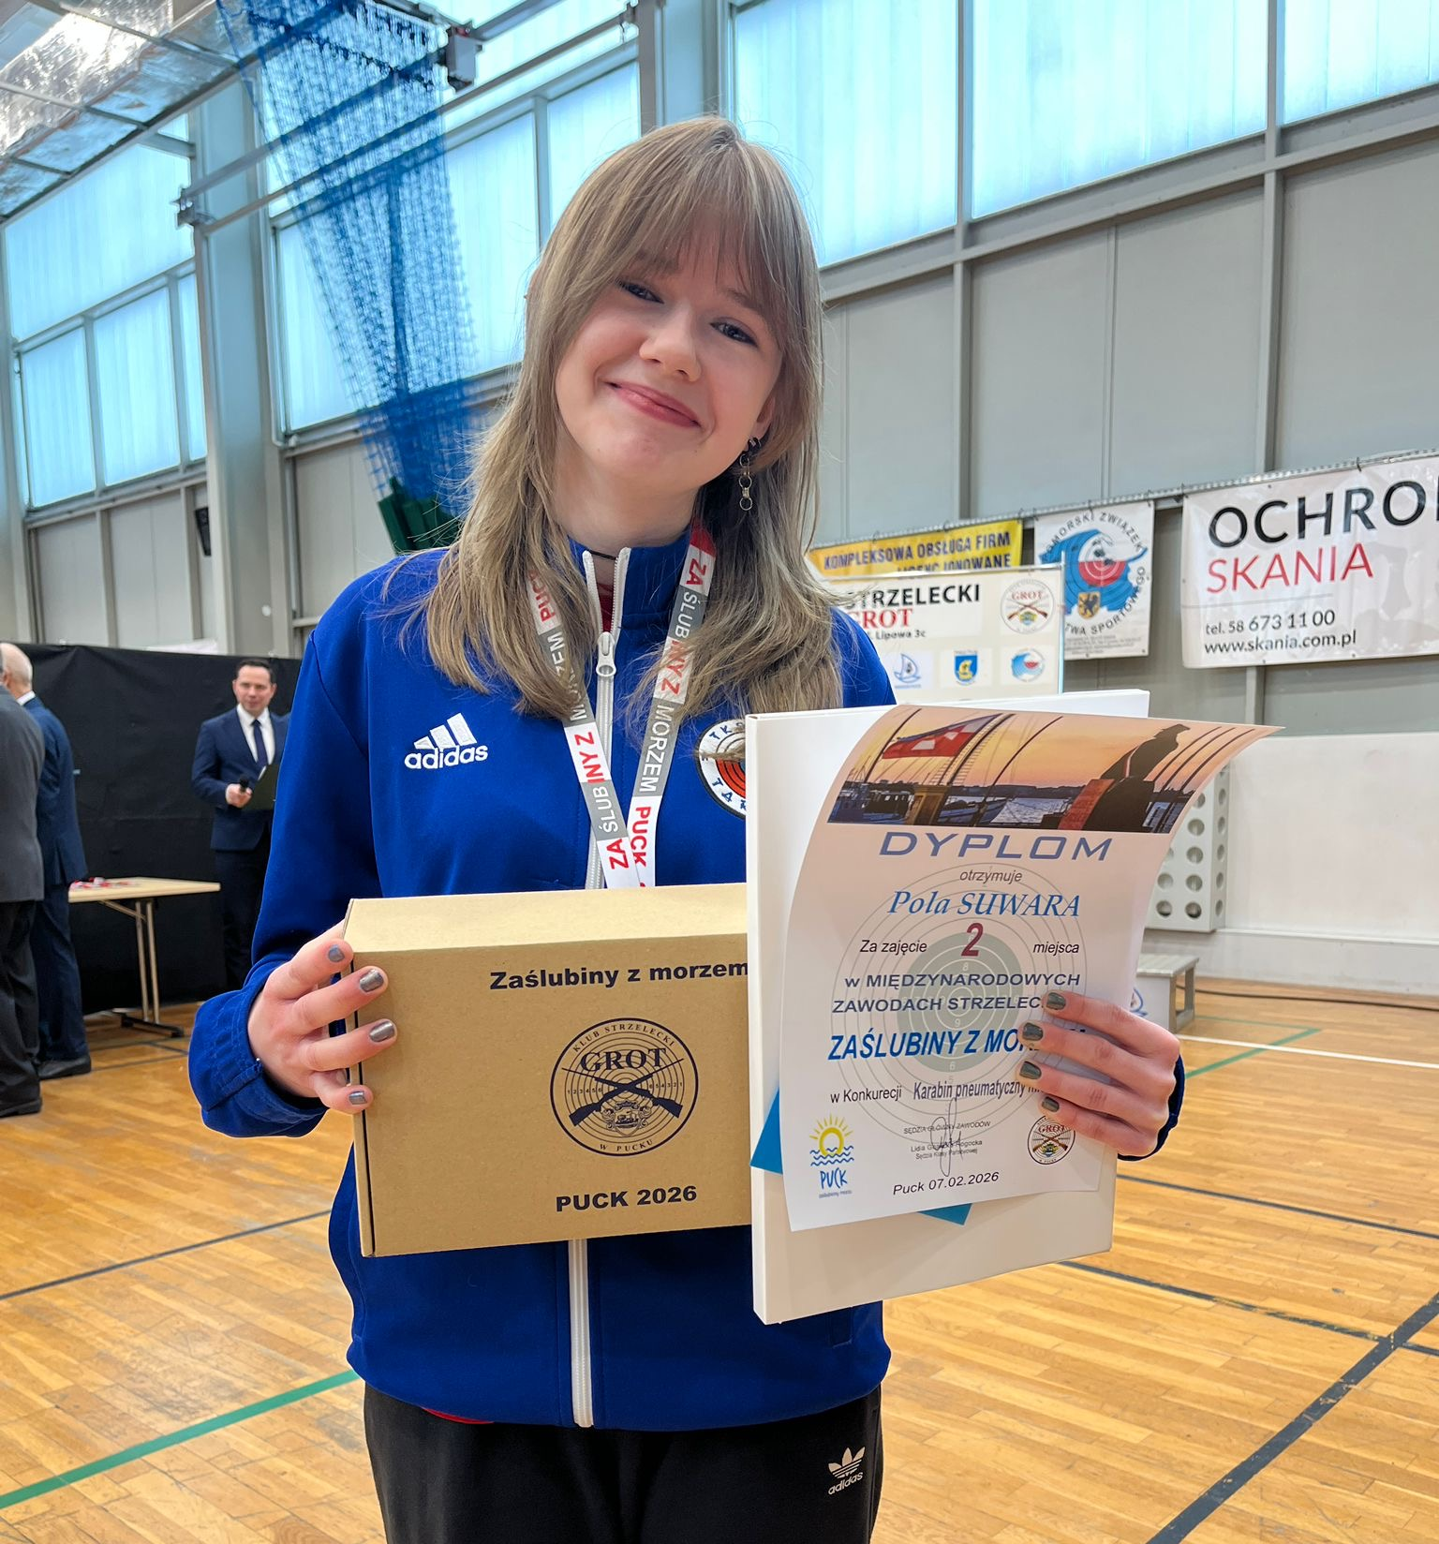
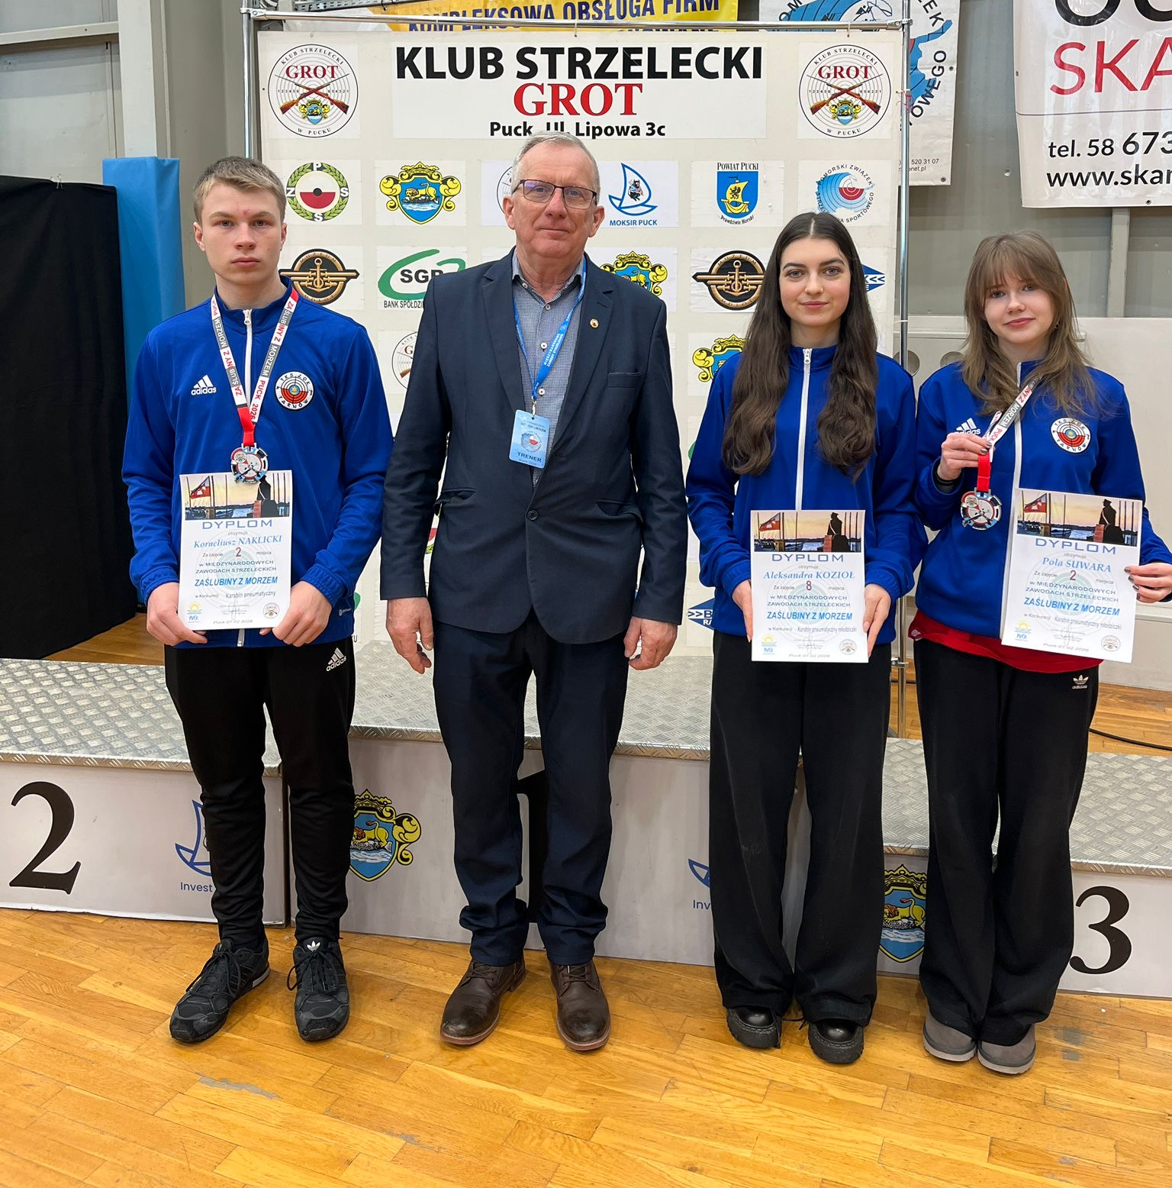
TKS LOK Tarnów
2026

Slide 2
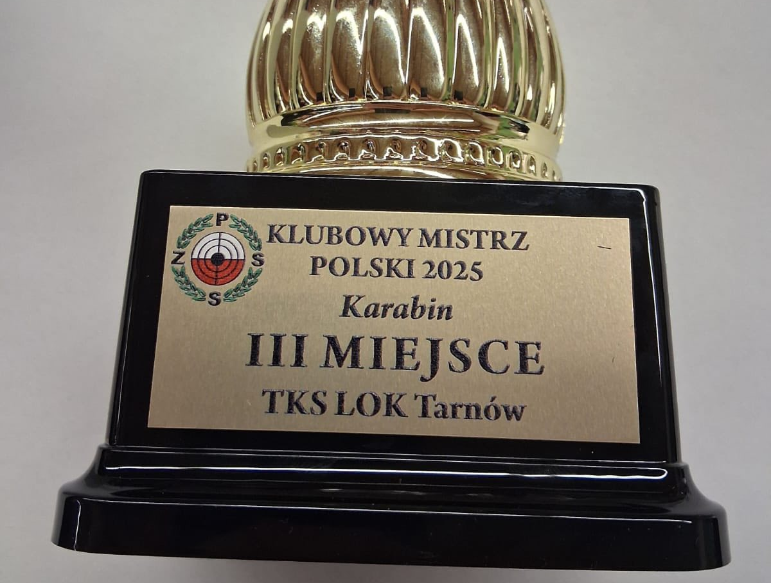
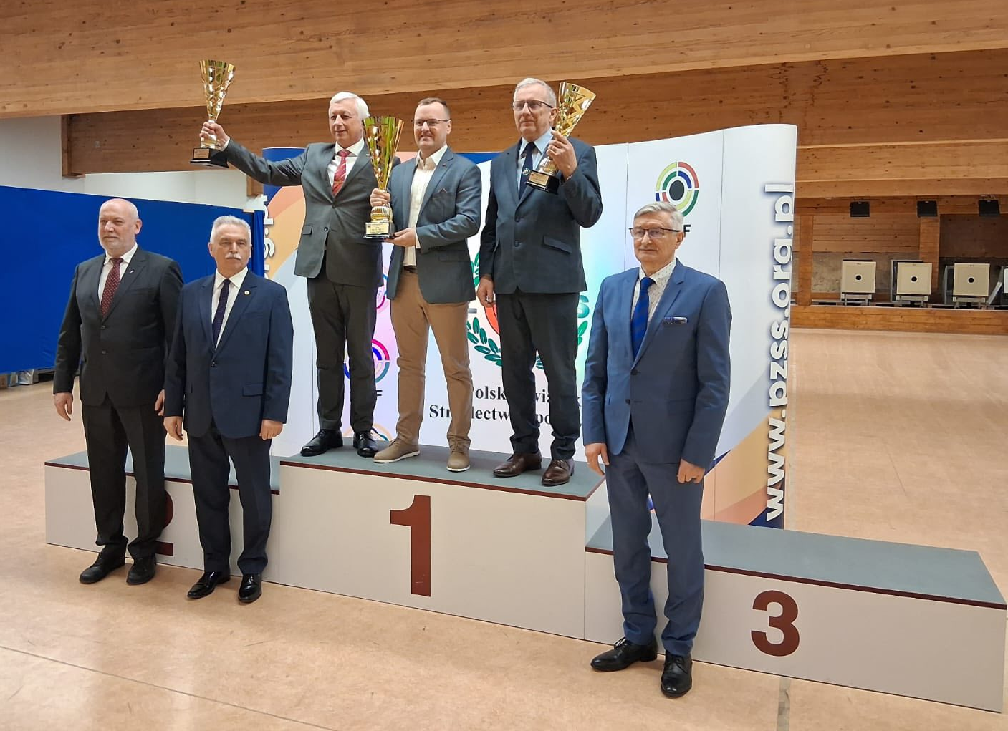
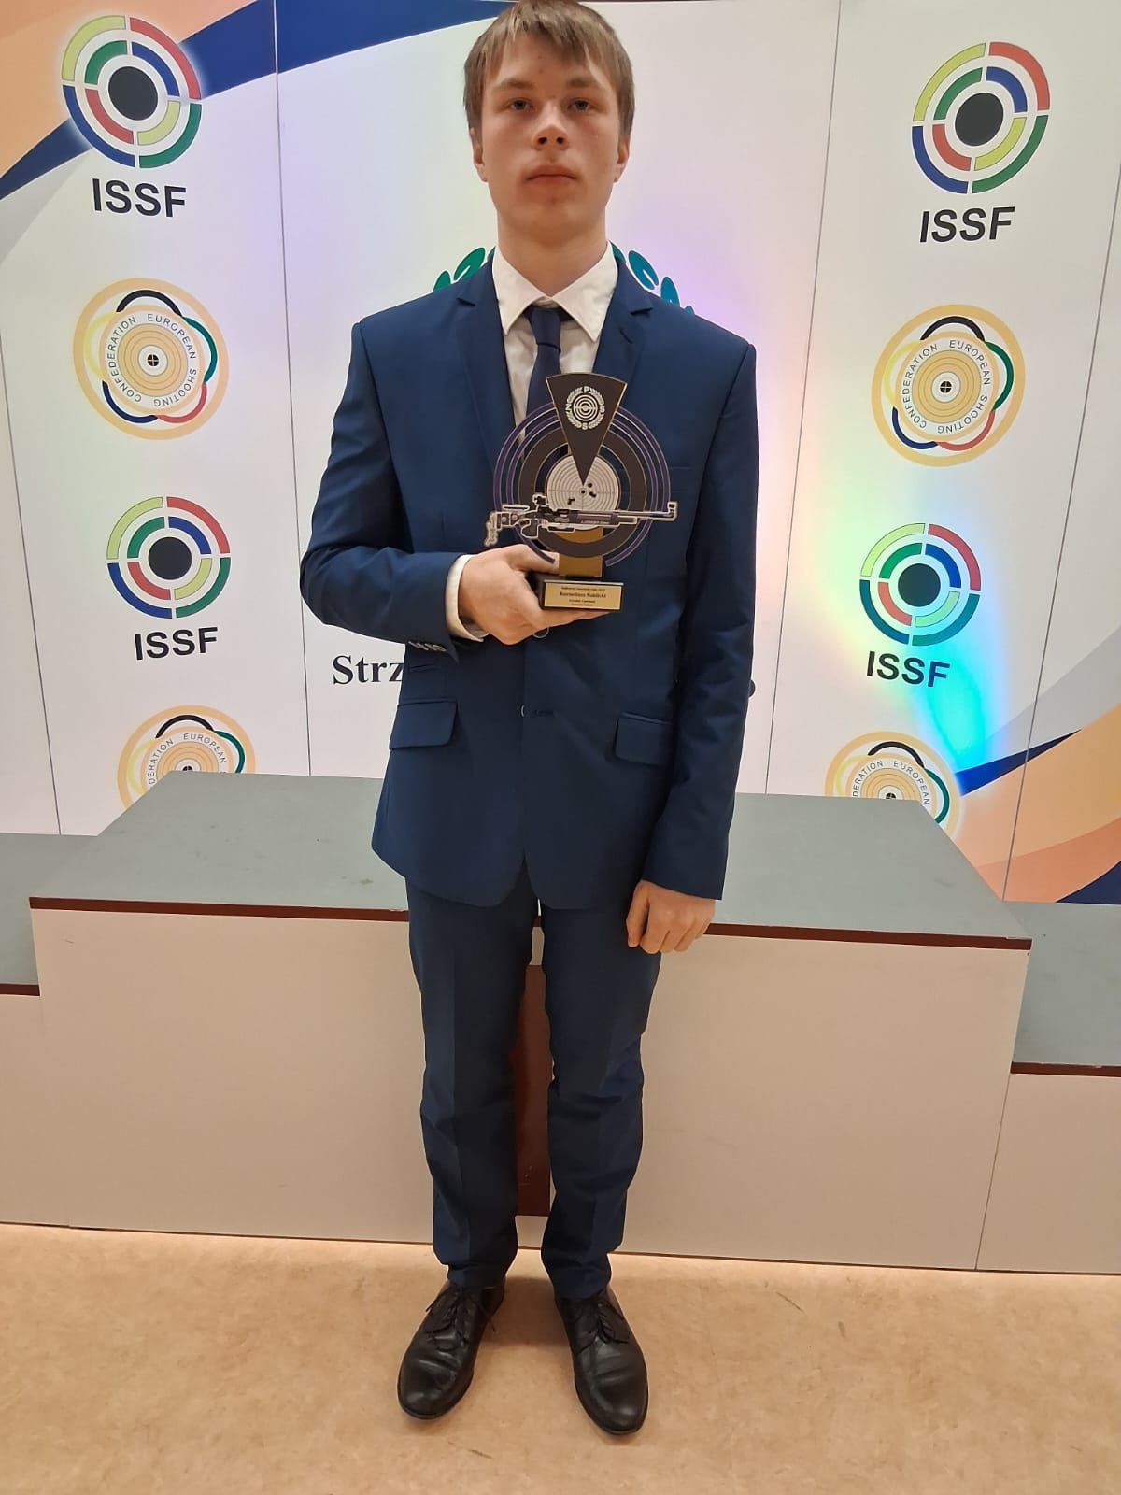
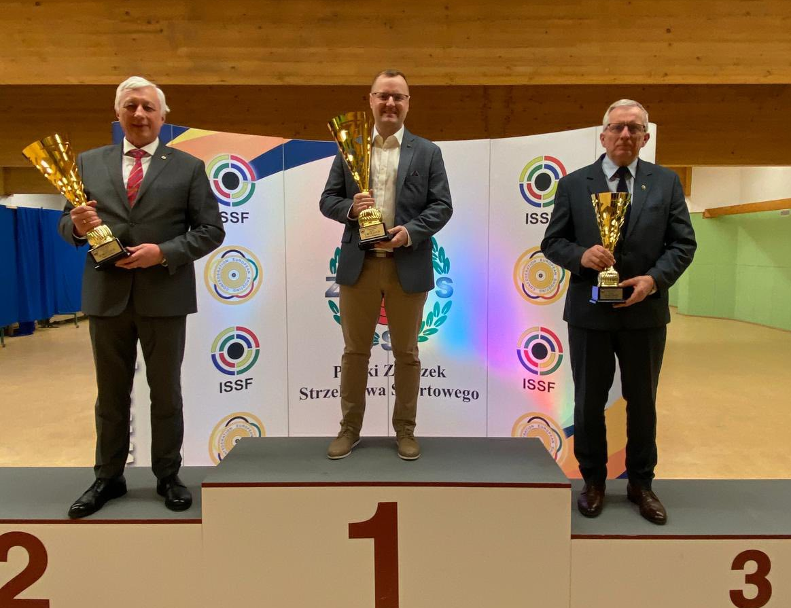
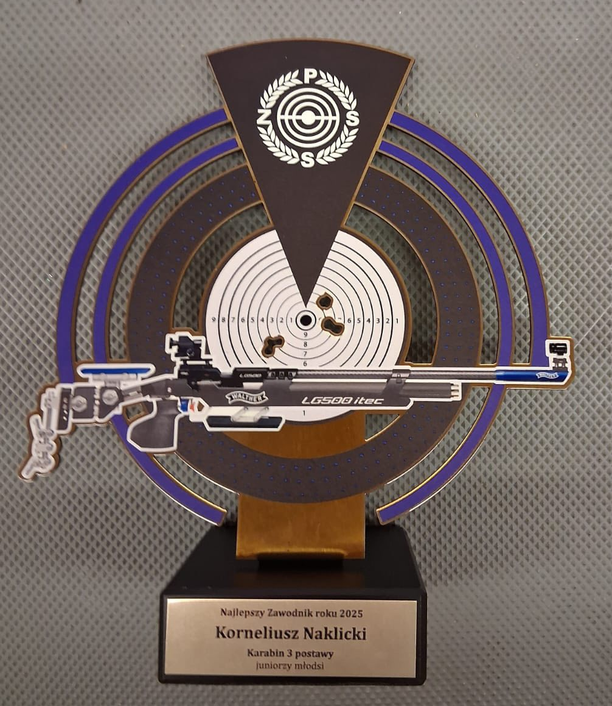
W styczniu 2026 we Wrocławiu odbyła się uroczysta gala podsumowująca rok 2025, podczas której przyznano wyróżnienia najlepszym zawodnikom oraz klubom w strzelectwie sportowym.
Nasz klub uplasował się na III miejscu w klasyfikacji najlepszych klubów w kategorii karabin z sumą 128 punktów. Jednocześnie zawodnik naszego klubu, Korneliusz Naklicki, został uhonorowany tytułem najlepszego zawodnika 2025 roku w konkurencji karabin 3 postawy w kategorii junior młodszy.

Slide 3
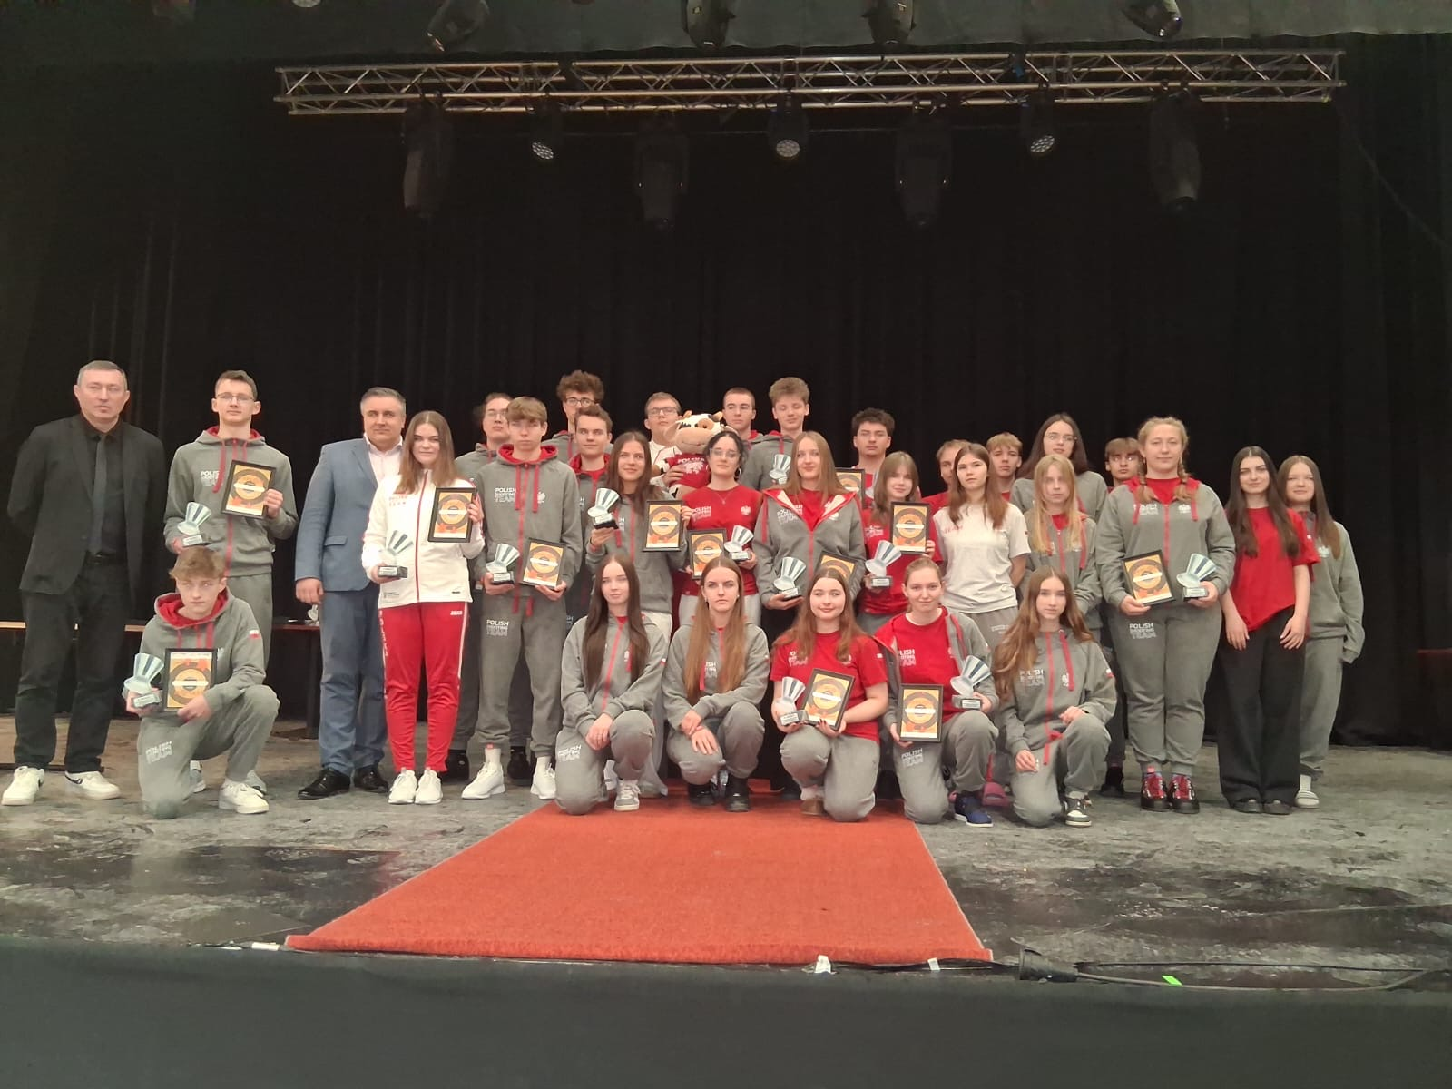
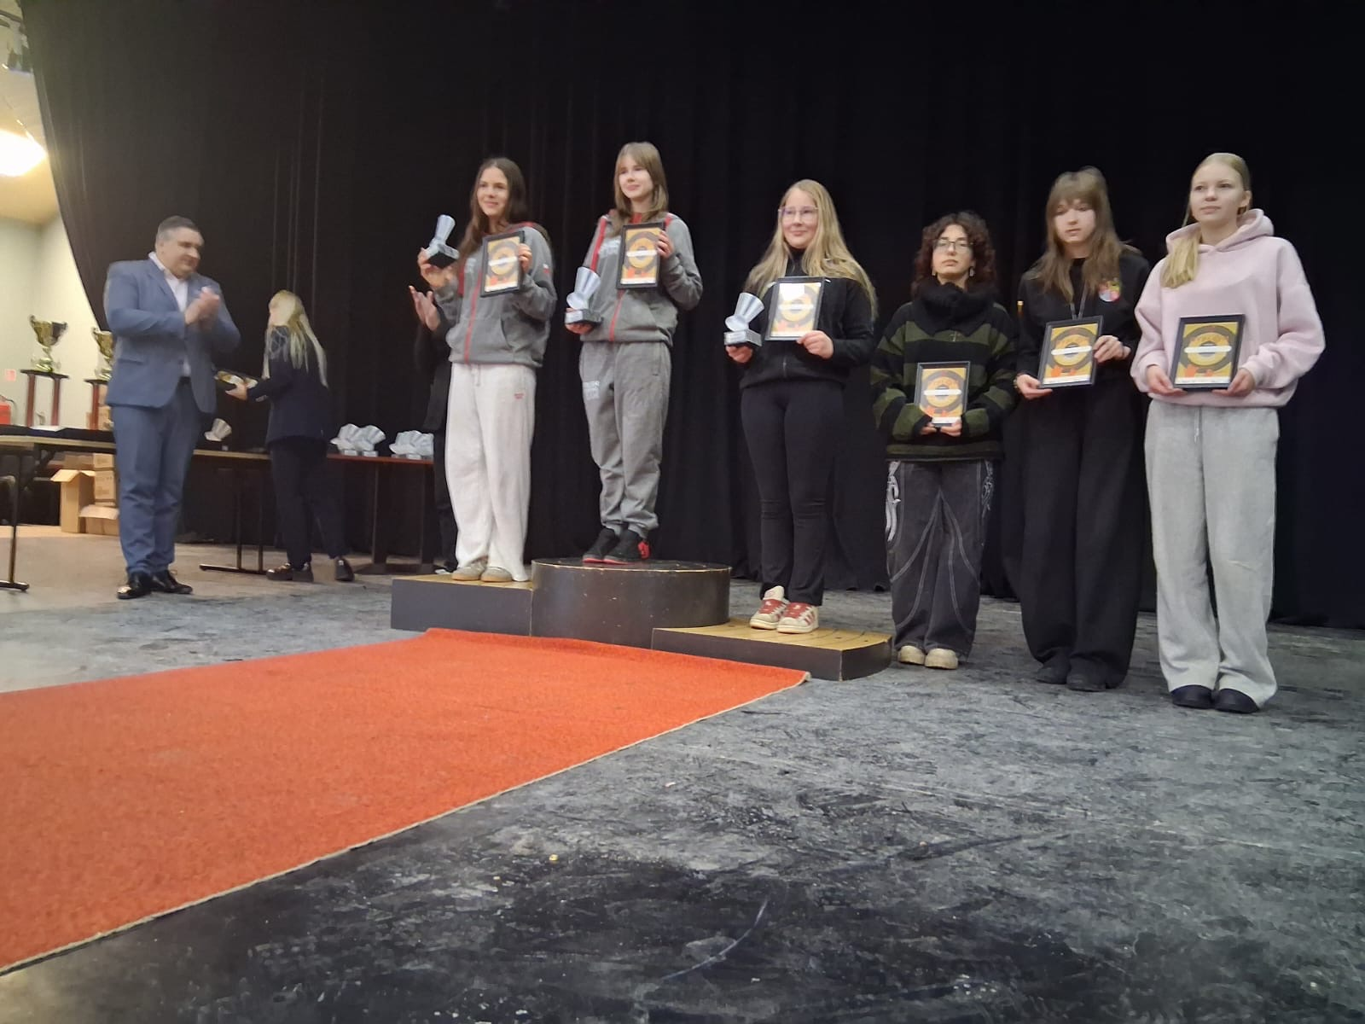
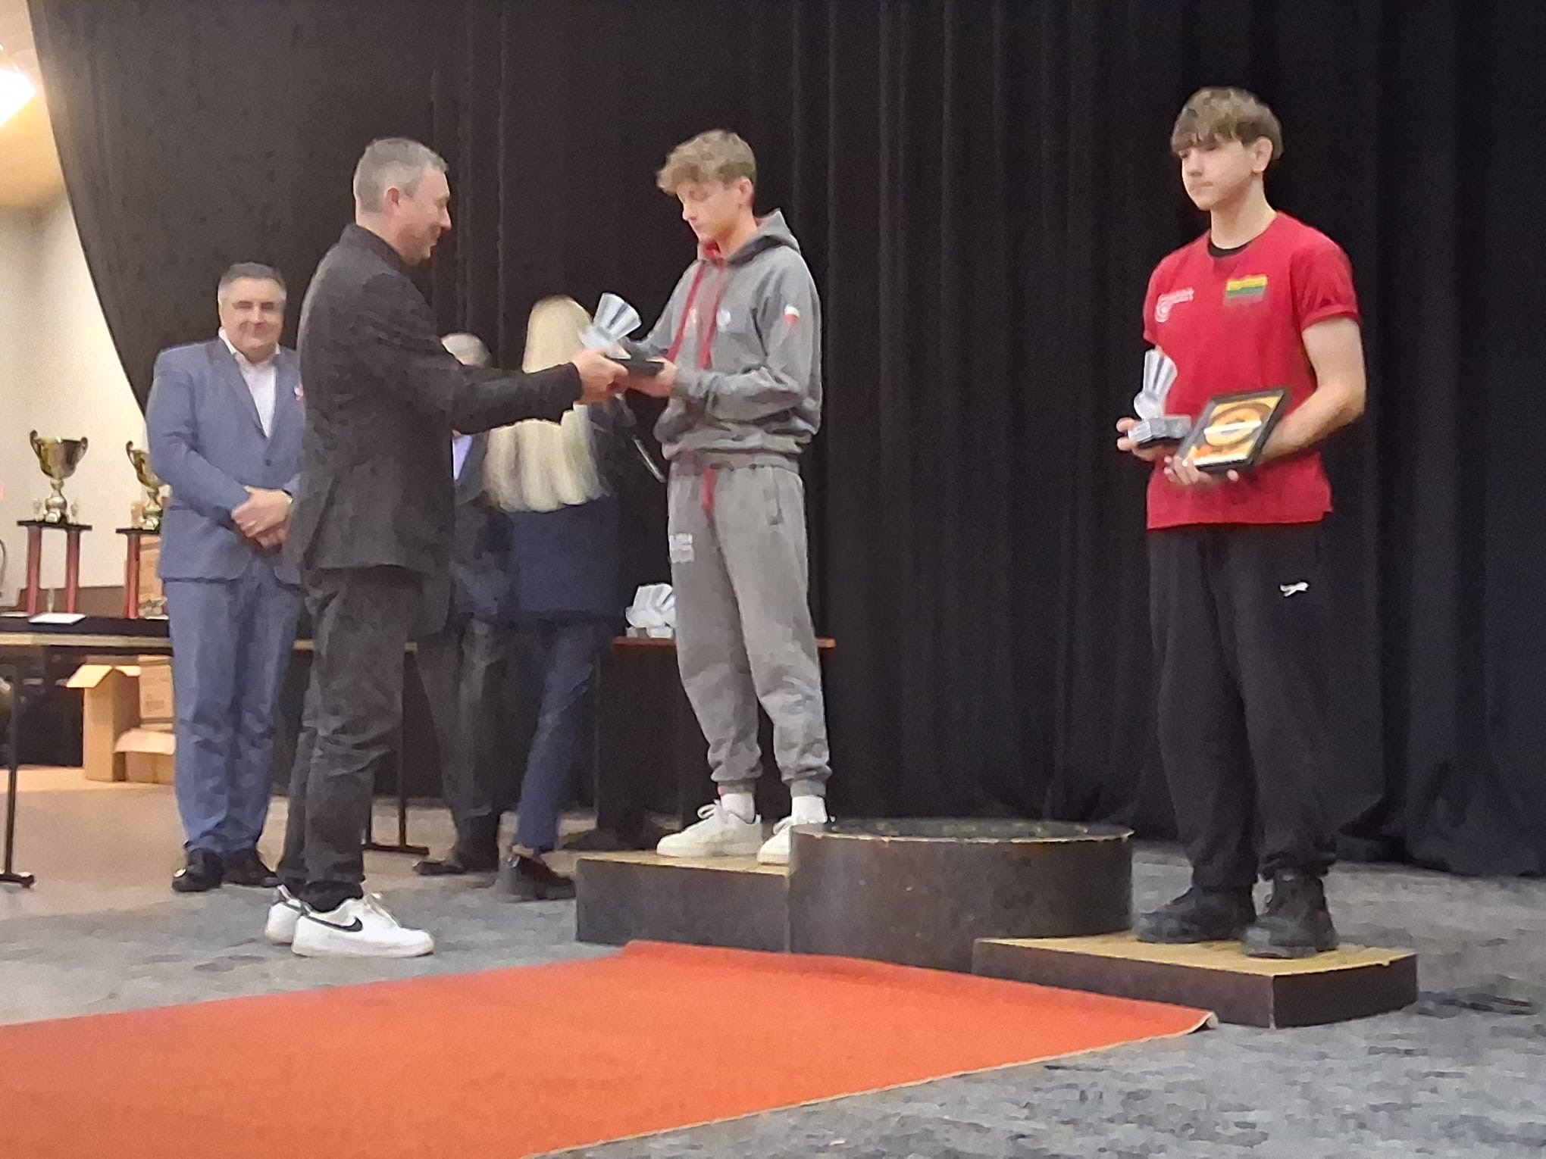
International shooting competition "POLONIA 2026"
15-18.01.2026 Wilno/ Litwa
Pola Suwara – Karabin pneumatyczny 40 – I miejsce
Maciej Erazmus – Karabin pneumatyczny 40 – II miejsce

Slide 4
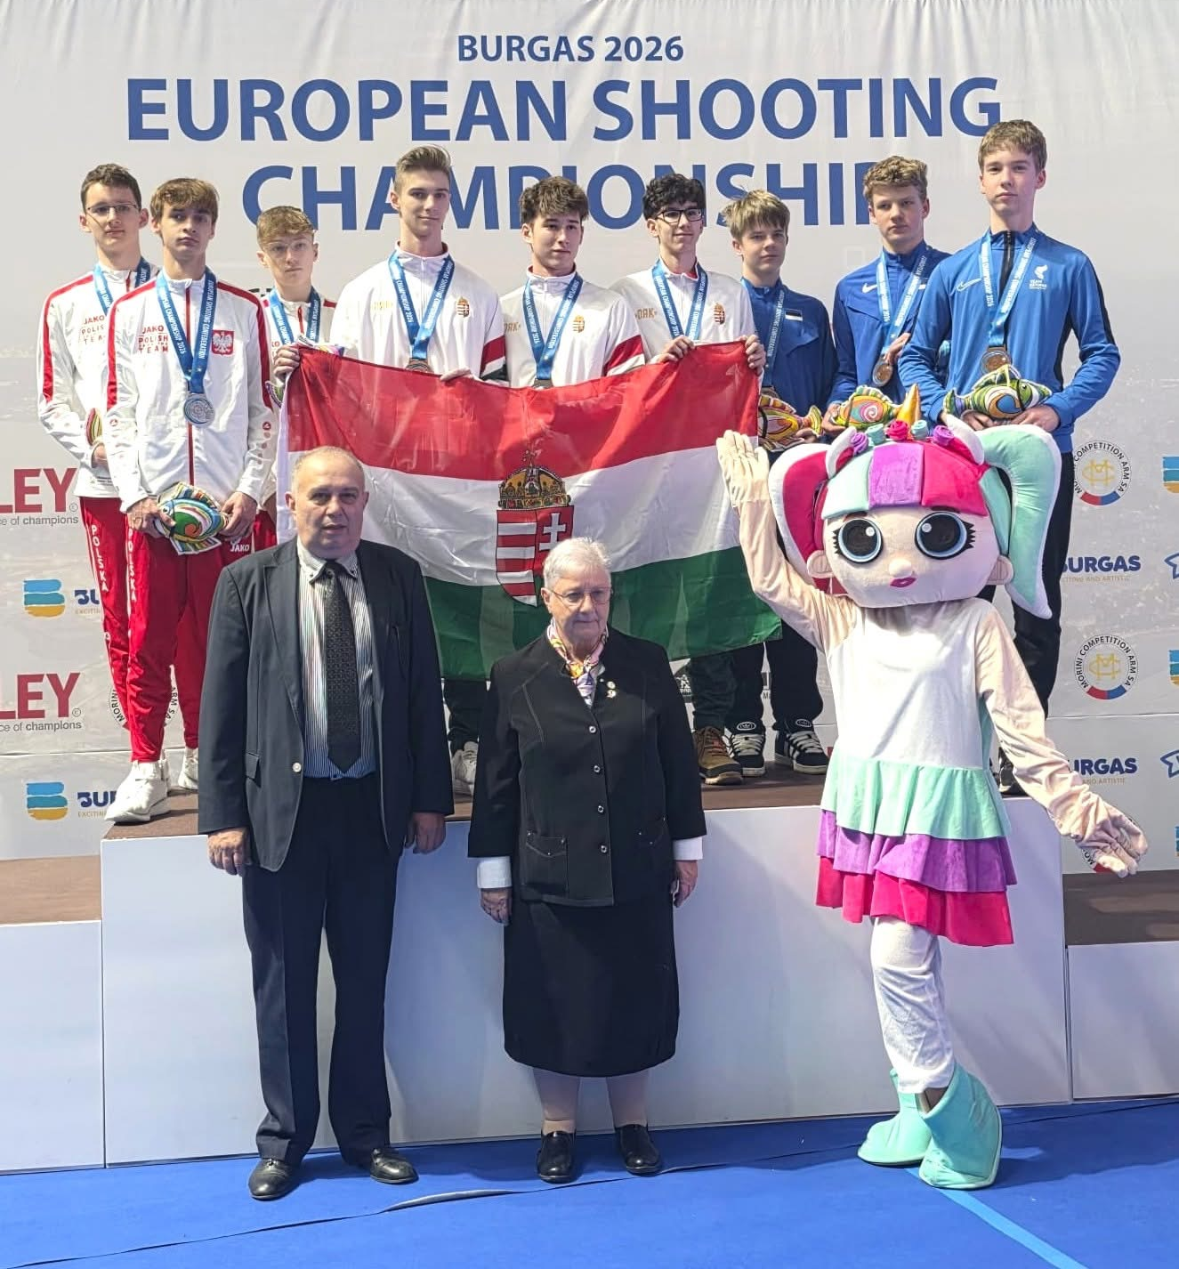
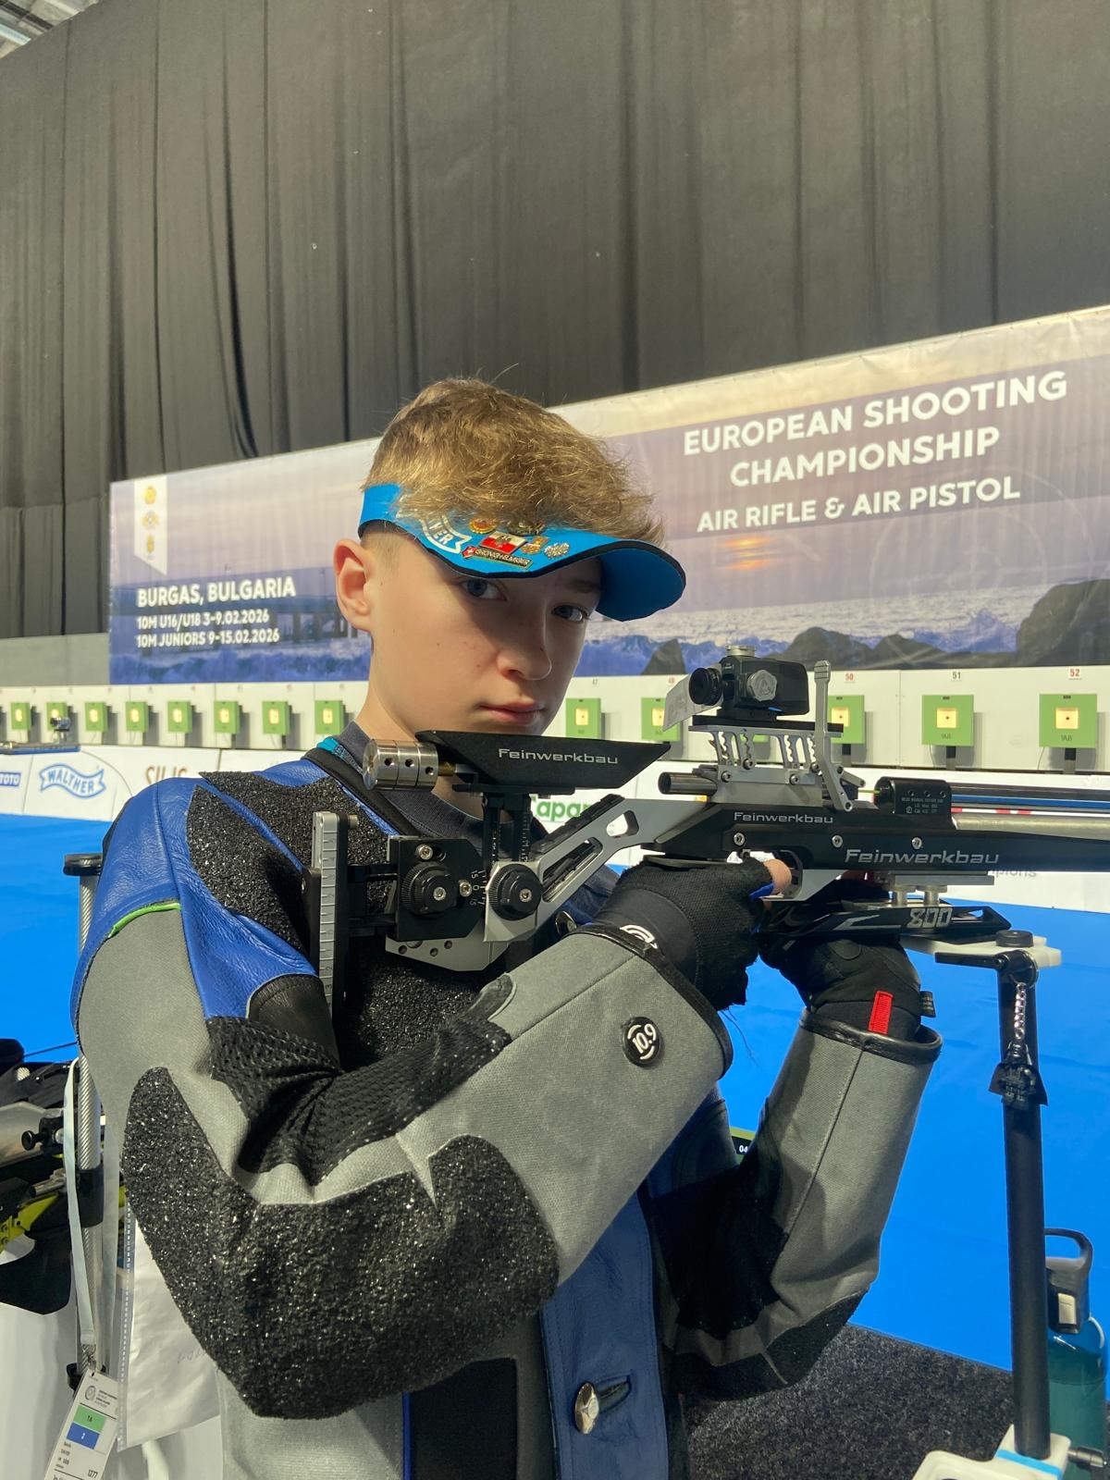
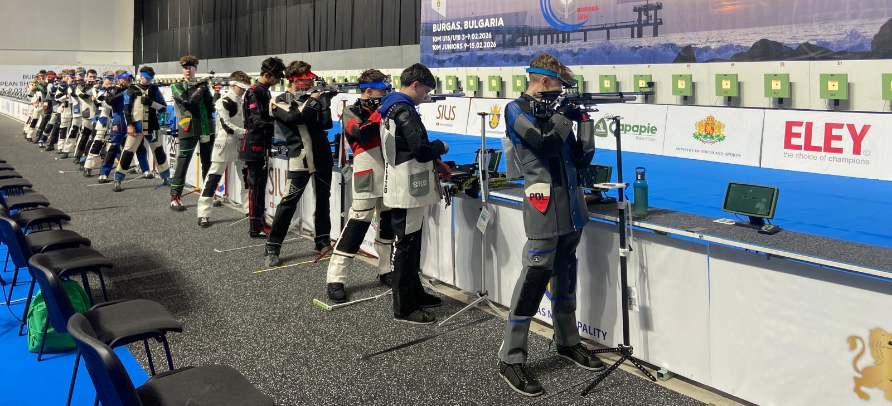
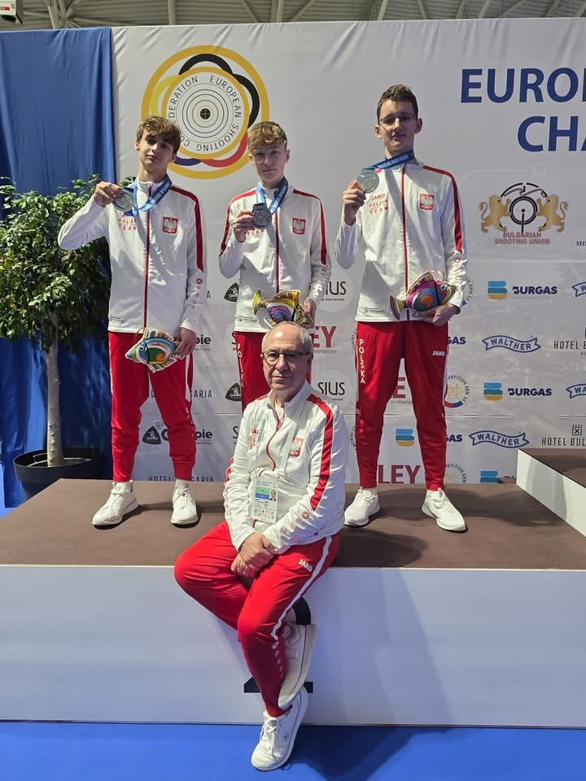
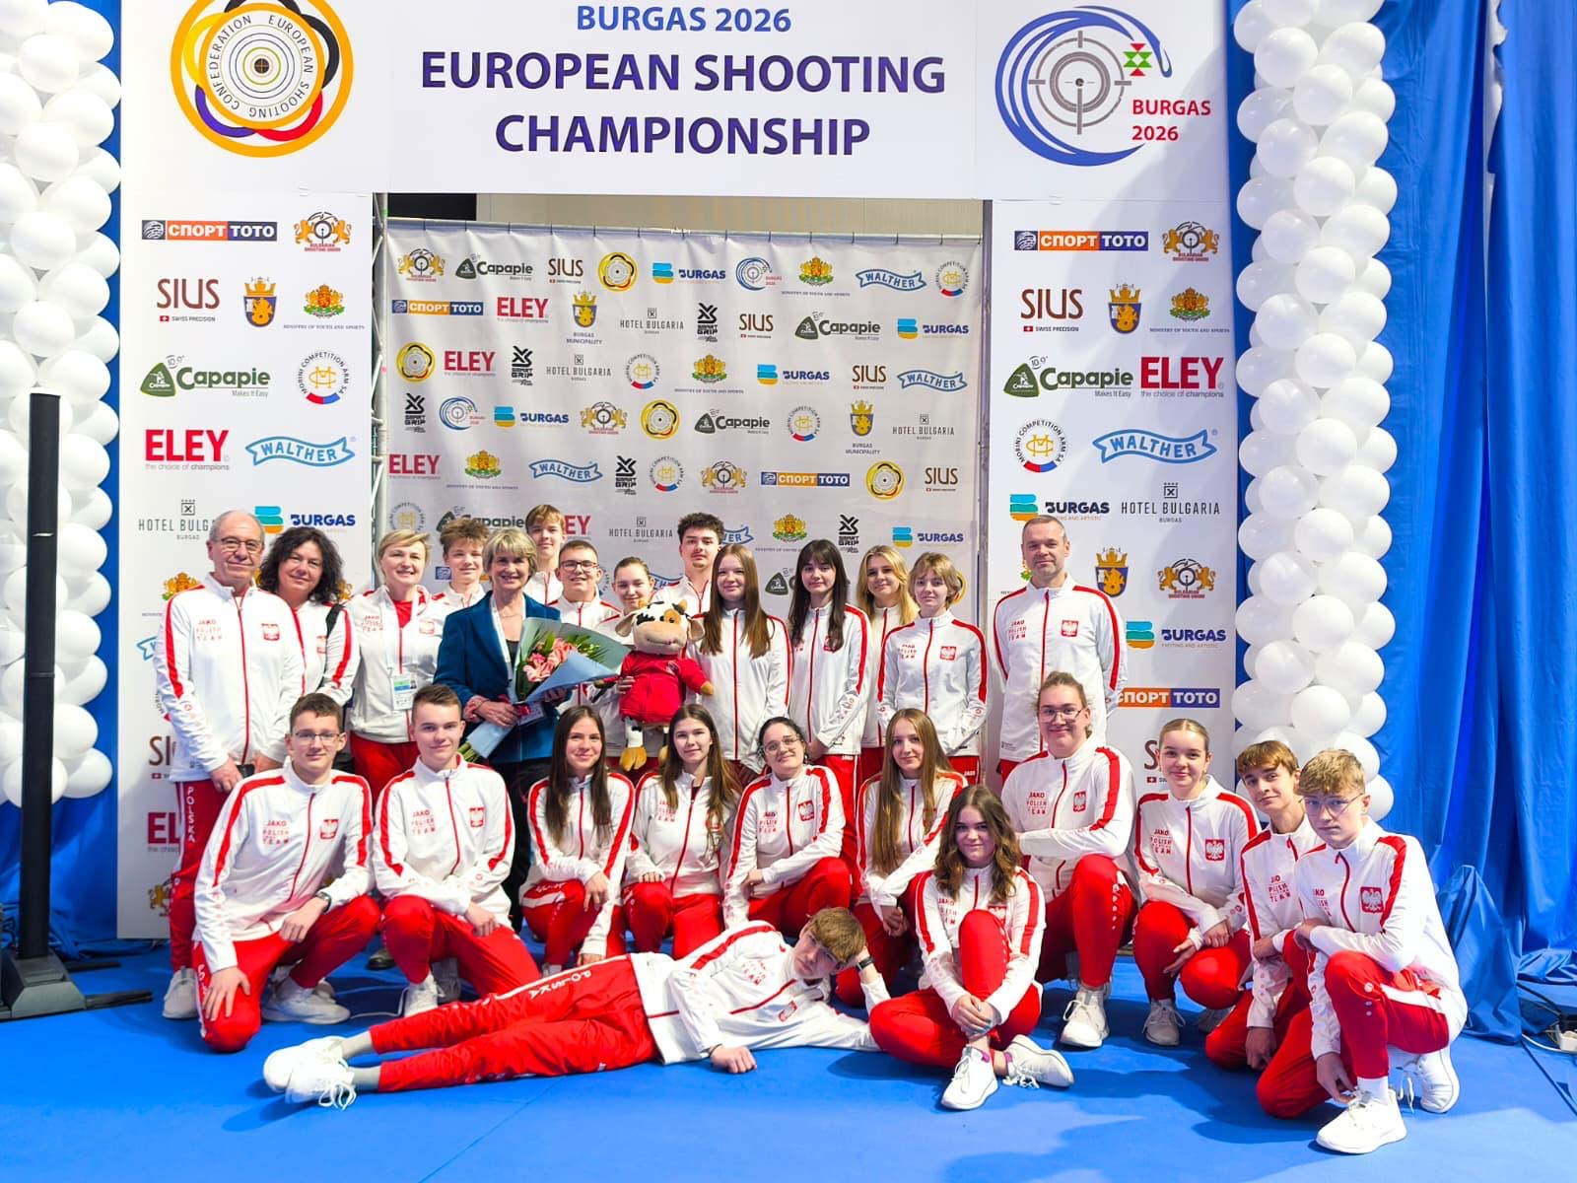
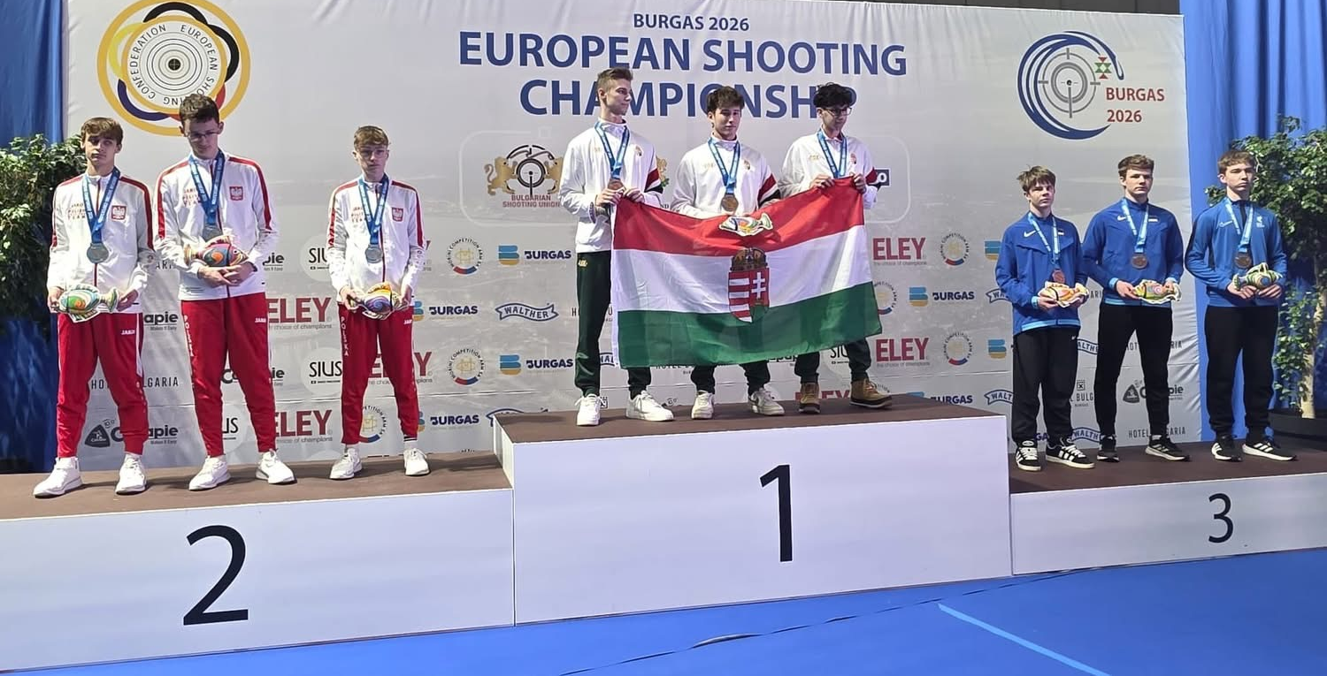
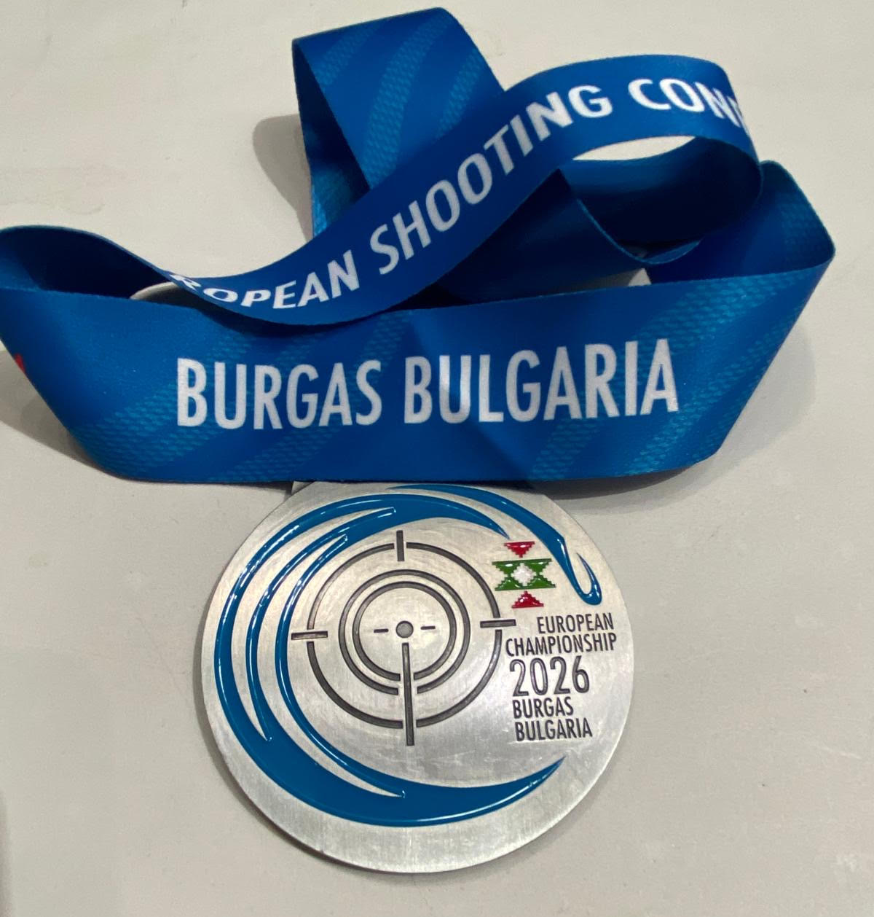
Mistrzostwa Europy 10M u16/u18
Burgas / Bułgaria 01-08.02.2026
Maciej Erazmus, Jakub Ptaszyk (HUSARIA Krosno), Adrian ŻURAWLEW ( ZAWISZA Bydgoszcz) – karabin pneumatyczny TRIO – II miejsce
Maciej Erazmus, Jakub Ptaszyk (HUSARIA Krosno), Adrian ŻURAWLEW ( ZAWISZA Bydgoszcz) – karabin pneumatyczny TRIO 2 – II miejsce

Slide 5
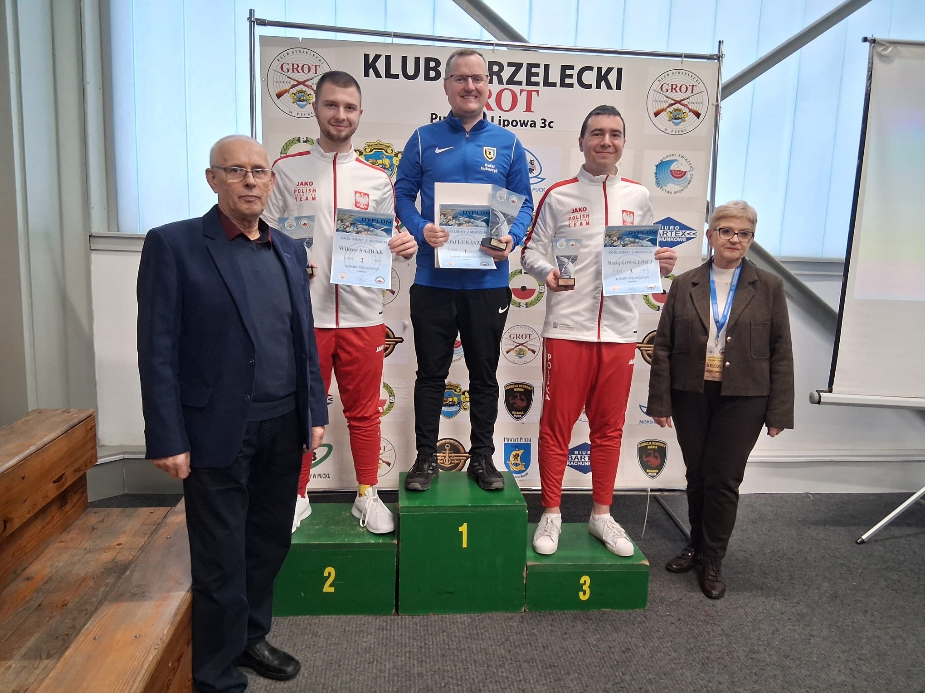
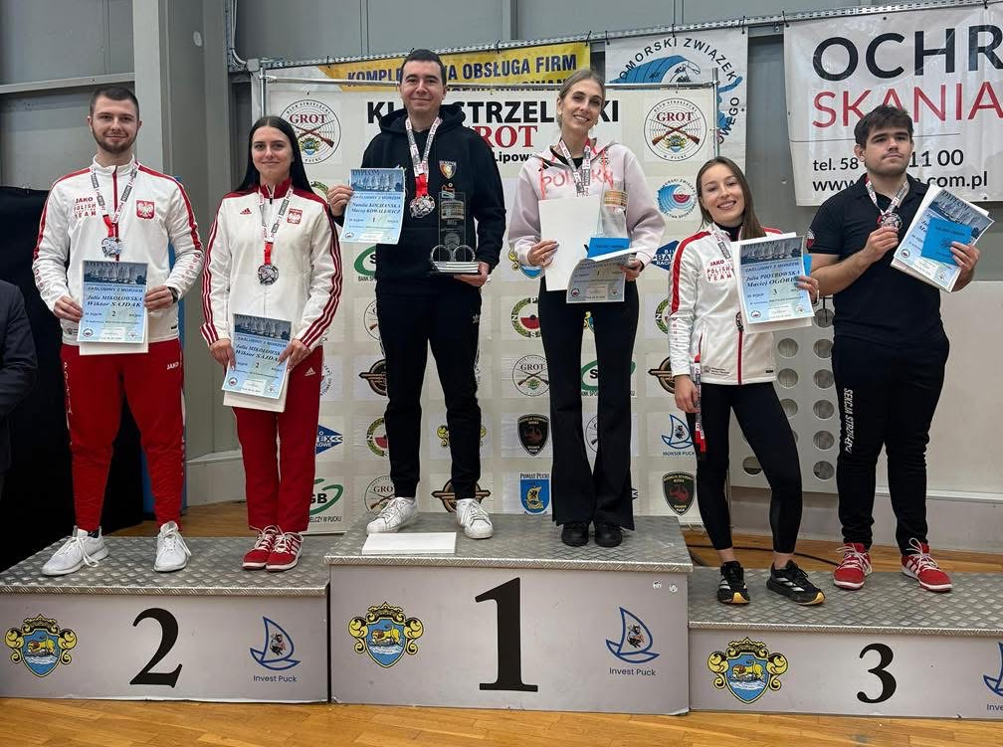
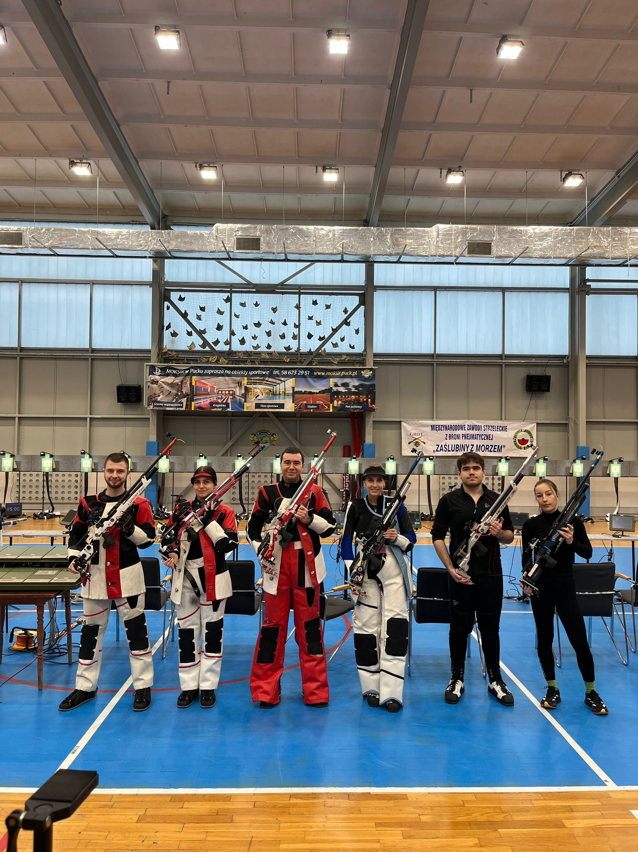
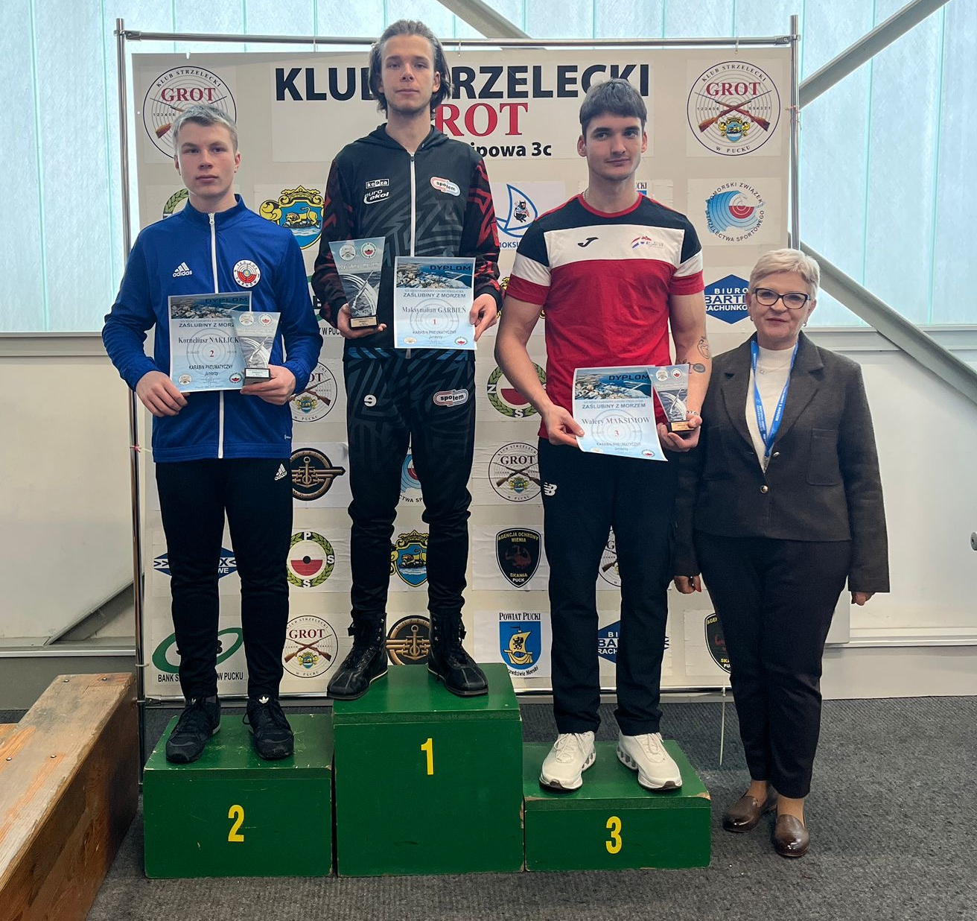
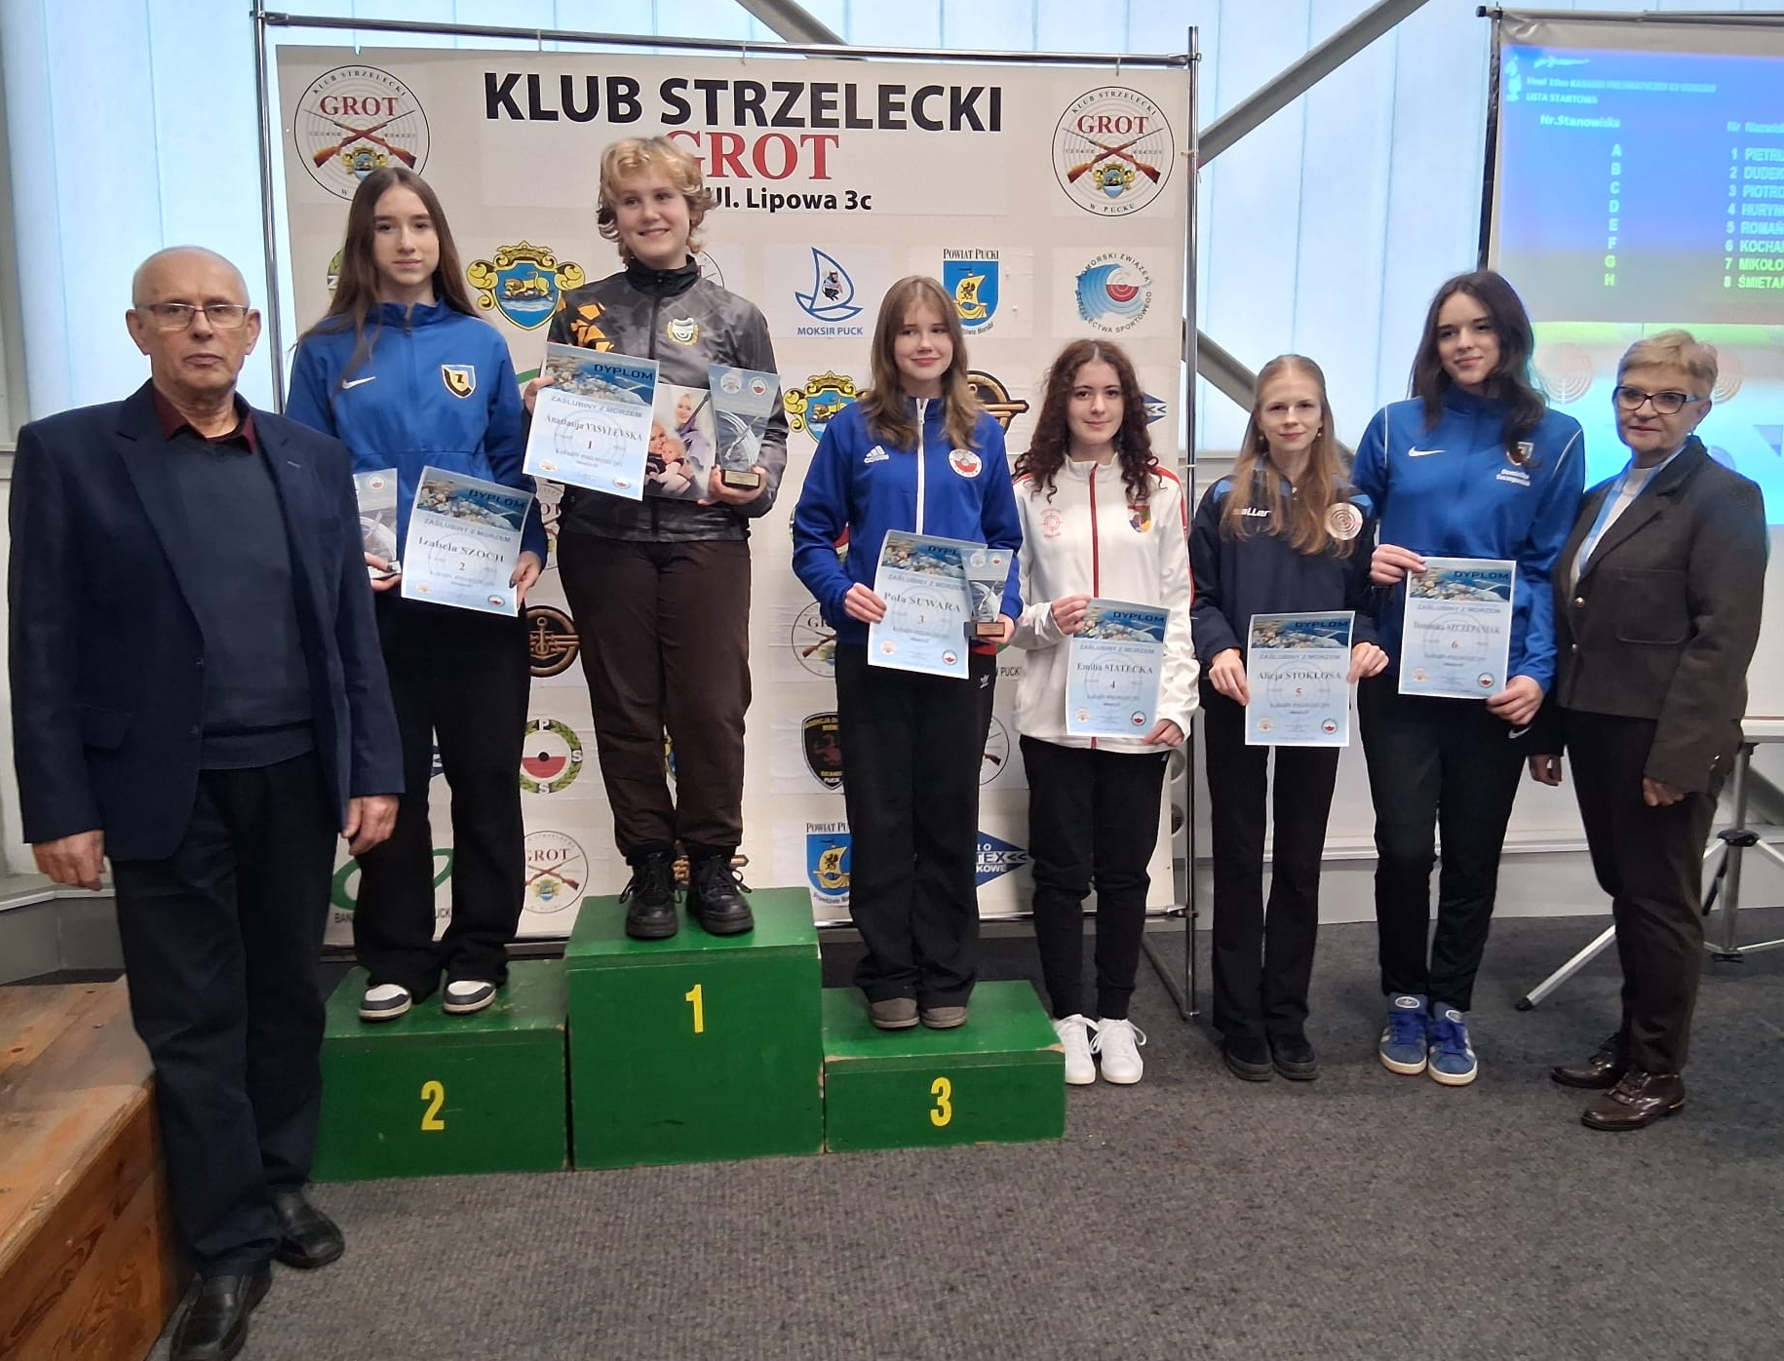
Zaślubiny z morzem
Puck 05-08.02.2026
Wiktor Sajdak – karabin pneumatyczny 60 seniorzy – II miejsce
Korneliusz Naklicki – Karabin pneumatyczny 60 juniorzy – II miejsce
Korneliusz Naklicki – Karabin pneumatyczny 60 juniorzy 2 – II miejsce
Pola Suwara – Karabin pneumatyczny 40 młodziczki – III miejsce
Pola Suwara – Karabin pneumatyczny 40 młodziczki 2 – III miejsce
Wiktor Sajdak, Julia Mikołowska (ZAWISZA Bydgoszcz) – Karabin pneuamtyczny MIX – II miejsce

